Slide 1
ỦY BAN NHÂN DÂN HUYỆN ĐẠI LỘC
TRƯỜNG TIỂU HỌC ĐOÀN NGHIÊN
Chào mừng quý thầy, cô về dự giờ thăm lớp 2B
Toán
Phép cộng (qua 10) trong phạm vi 20 (tiết 1)
GV: Lê Thị Kim Vui

Slide 2
Thứ hai ngày 30 tháng 9 năm 2024
Toán:
KHỞI ĐỘNG

Slide 3
TRÒ CHƠI:
Trò chơi này thuộc bản quyền của trang Sen Đá, thầy cô có nhu cầu tham khảo thêm các trò chơi dạy học khác có thể liên hệ với trang của Sen Đá qua địa chỉ facebook bên dưới
TÀU ƠI
MÌNH ĐI ĐÂU THẾ
https://www.facebook.com/TheGioiTroChoiDayHoc
Gmail: SenDaStudio4291@gmail.com

Slide 4
Chúng ta sẽ cùng theo một
chuyến tàu để đến tham quan nơi
sinh sống của các muôn thú. Muốn vậy, các em hãy cố gắng
trả lời đúng những câu hỏi nhé!
Sẵn sàng cho chuyến tham quan nào!

Slide 5
Đúng
>
=
<
Trò chơi này thuộc bản quyền của trang Sen Đá, thầy cô có nhu cầu tham khảo thêm các trò chơi dạy học khác có thể liên hệ với trang của Sen Đá qua địa chỉ facebook bên dưới
49
46
?
https://www.facebook.com/TheGioiTroChoiDayHoc
Gmail: SenDaStudio4291@gmail.com

Slide 6
Đúng
31
32
33
Trò chơi này thuộc bản quyền của trang Sen Đá, thầy cô có nhu cầu tham khảo thêm các trò chơi dạy học khác có thể liên hệ với trang của Sen Đá qua địa chỉ facebook bên dưới
30
3
+
https://www.facebook.com/TheGioiTroChoiDayHoc
Gmail: SenDaStudio4291@gmail.com

Slide 7
Đúng
>
=
<
Trò chơi này thuộc bản quyền của trang Sen Đá, thầy cô có nhu cầu tham khảo thêm các trò chơi dạy học khác có thể liên hệ với trang của Sen Đá qua địa chỉ facebook bên dưới
44 - 4
39
?
https://www.facebook.com/TheGioiTroChoiDayHoc
Gmail: SenDaStudio4291@gmail.com

Slide 8
Đúng
>
=
<
Trò chơi này thuộc bản quyền của trang Sen Đá, thầy cô có nhu cầu tham khảo thêm các trò chơi dạy học khác có thể liên hệ với trang của Sen Đá qua địa chỉ facebook bên dưới
7+3
10
?
https://www.facebook.com/TheGioiTroChoiDayHoc
Gmail: SenDaStudio4291@gmail.com

Slide 9
Thứ hai ngày 30 tháng 9 năm 2024
Toán:
Bài 7: Phép cộng (qua 10) trong phạm vi 20 (Tiết 1)
Yêu cầu cần đạt:

Slide 10
Thứ hai ngày 30 tháng 9 năm 2024
Toán:
Bài 7: Phép cộng (qua 10) trong phạm vi 20 (Tiết 1)
14

Slide 11
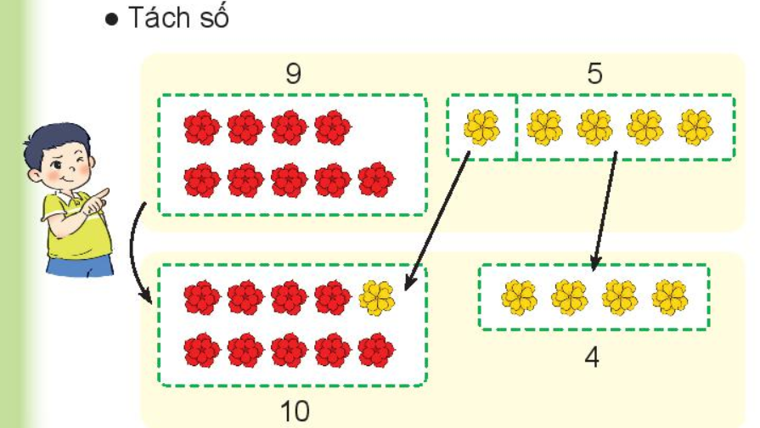
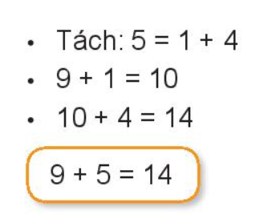

Slide 12
Thứ hai ngày 30 tháng 9 năm 2024
Toán:
Bài 7: Phép cộng (qua 10) trong phạm vi 20 (Tiết 1)
1
10
5
15
15

Slide 13
Thứ hai ngày 30 tháng 9 năm 2024
Toán:
Bài 7: Phép cộng (qua 10) trong phạm vi 20 (Tiết 1)
4
2
10
4
14
14

Slide 14
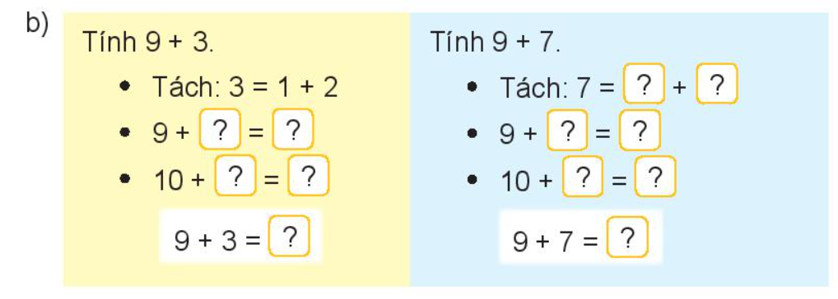
11
11
1
6
1
10
1
10
2
12
6
16
12
16

Slide 15
Thứ hai ngày 30 tháng 9 năm 2024
Toán:
Bài 7: Phép cộng (qua 10) trong phạm vi 20 (Tiết 1)
11
13
13

Slide 16
Thứ hai ngày 30 tháng 9 năm 2024
Toán:
Bài 7: Phép cộng (qua 10) trong phạm vi 20 (Tiết 1)
Chia sẻ sau bài học

Slide 17
Thứ hai ngày 30 tháng 9 năm 2024
Toán:
Bài 7: Phép cộng (qua 10) trong phạm vi 20 (Tiết 1)
Dặn dò

Slide 18
CHÚC THẦY CÔ SỨC KHỎE!
THÂN ÁI CHÀO TẠM BIỆT!
Liên hệ giáo án:
FB: Hương Thảo
Gmail: tranthao121006@gmail.com

